Slide 1
上讲回顾
七：盲相及其解决方法
盲相的概念，什么是点盲相？连续盲相主要是由什么引起的？
盲相对雷达探测性能有哪些影响？解决盲相有哪些方法？
6.3 PD雷达基本概念

Slide 2
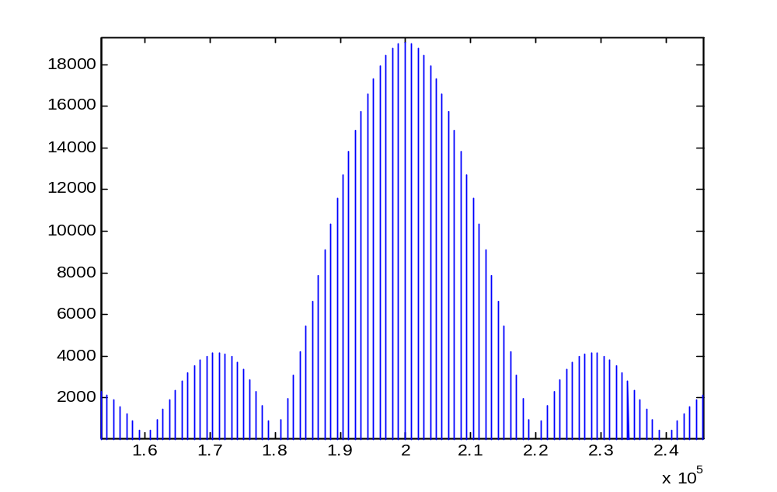
§6.3脉冲多普勒(PD)雷达基本概念
二、PD雷达信号频谱
无限长相干脉冲串频谱

Slide 3
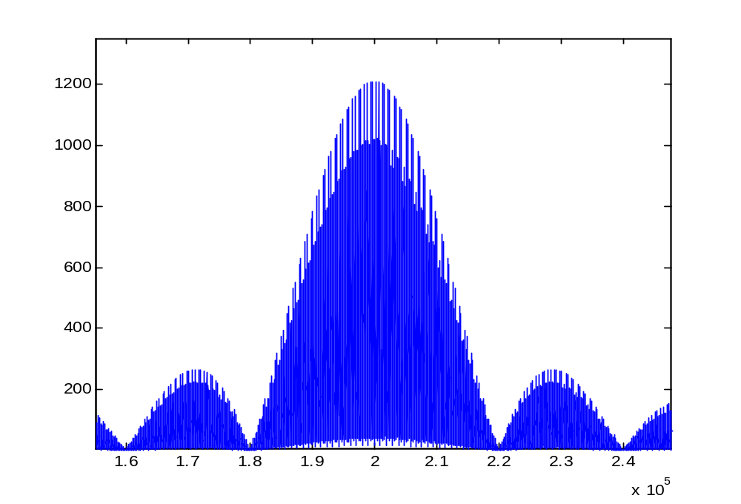
§6.3 脉冲多普勒(PD)雷达基本概念
二、PD雷达信号频谱
无限长不相干脉冲串频谱

Slide 4
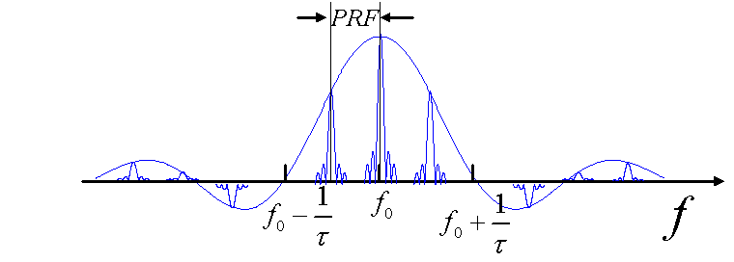
§6.3 脉冲多普勒(PD)雷达基本概念
二、PD雷达信号频谱
有限长相干脉冲串频谱

Slide 5
§6.3 脉冲多普勒(PD)雷达基本概念
三、机载雷达下视杂波
  机载雷达下视时杂波严重，体现为
    特点：杂波时域、频域分布广泛、杂波功率较强
    原因：雷达相对于地面/海面有运动，因此地物、海浪可能以不同角度（对应不同径向速度）将电磁波反射进入接收机，形成杂波。
  机载雷达下视时杂波频谱的形状和强度决定雷达对具有不同多普勒频移的目标的检测能力。

Slide 6
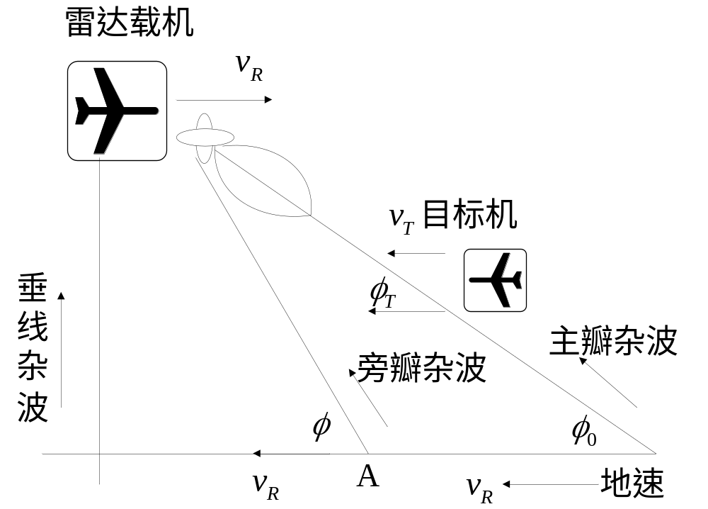
§6.3 脉冲多普勒(PD)雷达基本概念
三、机载雷达下视杂波
场景描述

Slide 7
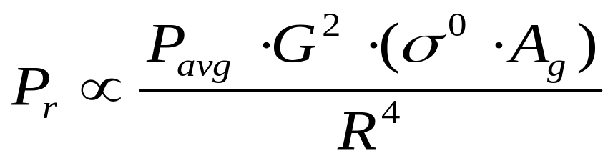

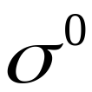
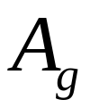

§6.3 脉冲多普勒(PD)雷达基本概念
三、机载雷达下视杂波
  1、地面回波幅度（强度）和多普勒频移
    对于给定发射机频率，从一小块地面收到的回波功率为:
    ——双程功率增益
    ——雷达散射截面密度（后向散射系数）
    ——地块面积
    ——雷达到地块的距离

Slide 8
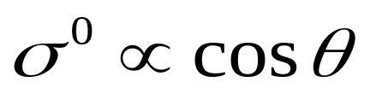
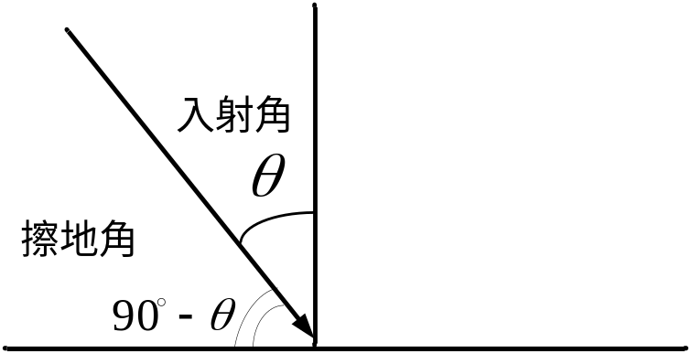
§6.3 脉冲多普勒(PD)雷达基本概念
三、机载雷达下视杂波
  1、地面回波幅度（强度）和多普勒频移
    雷达散射截面密度（后向散射系数） 无量纲，且按入射角的余弦成比例缩小， 显然，垂直入射时 最大

Slide 9
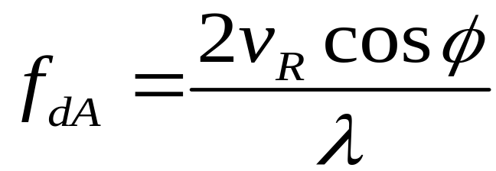
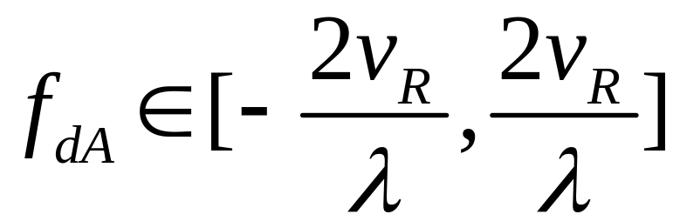
§6.3 脉冲多普勒(PD)雷达基本概念
三、机载雷达下视杂波
  1、地面回波幅度（强度）和多普勒频移
    小块地面的多普勒频移

Slide 10
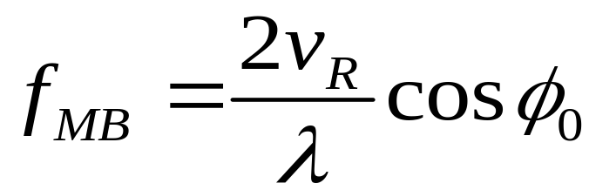
§6.3 脉冲多普勒(PD)雷达基本概念
三、机载雷达下视杂波
  2、主瓣杂波（main-lobe clutter）
    指天线主波束照射地面区域所产生的杂波（下视时，主瓣和地面相交）
    主瓣杂波中心频率为：
    在主瓣覆盖的范围之内，每一地块的多普勒频率是不同的，由此覆盖了一个频带。

Slide 11

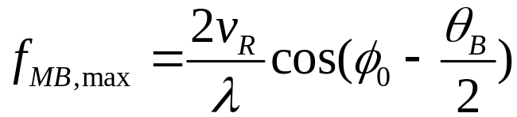
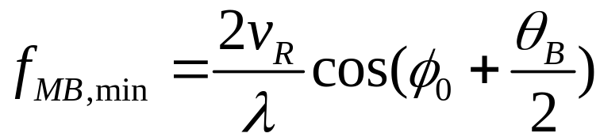
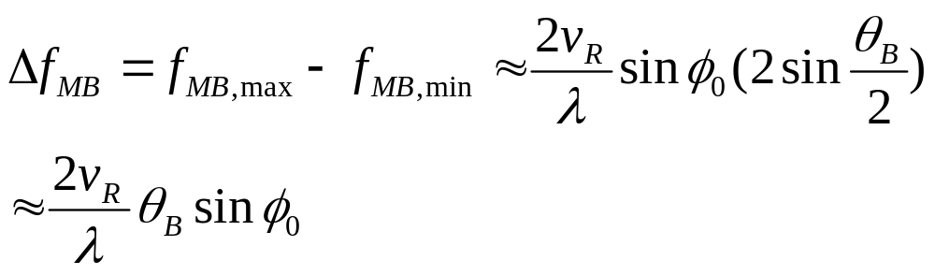
§6.3 脉冲多普勒(PD)雷达基本概念
三、机载雷达下视杂波
  2、主瓣杂波（main-lobe clutter）
    设主瓣宽度为 ，则主瓣杂波最高多普勒频率为
    最低多普勒频率为：
    主瓣杂波多普勒频谱宽度约为：

Slide 12
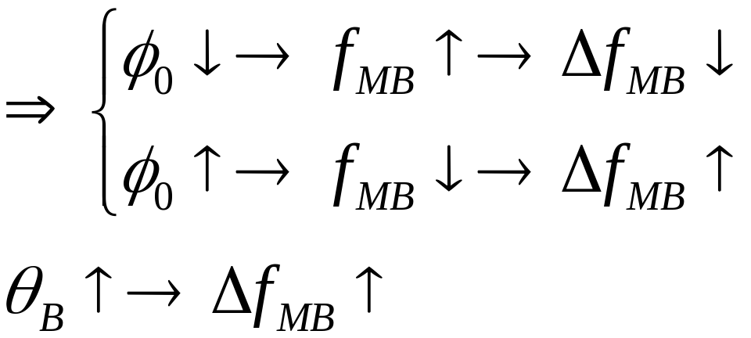
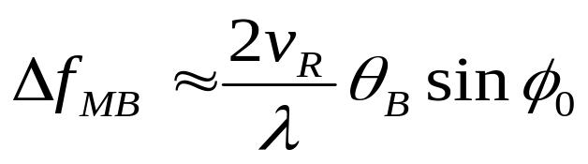



§6.3 脉冲多普勒(PD)雷达基本概念
三、机载雷达下视杂波
  2、主瓣杂波
    频谱宽度变化规律
    主瓣杂波强度变化规律
      G很大， 强度很大。
      A_{g} 较大， 强度很大。

Slide 13
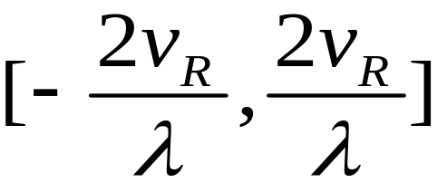
§6.3 脉冲多普勒(PD)雷达基本概念
三、机载雷达下视杂波
  3、副瓣杂波（side-lobe clutter）
    指雷达天线的旁瓣照射到地面反射后所产生的杂波
    副瓣杂波频谱范围（频带）
      副瓣杂波不像主瓣杂波功率那么集中，覆盖的频带宽很多。频带范围为：
      原因：天线旁瓣几乎覆盖了所有的空间立体角，所以无论天线视角如何，几乎前向和后向所有角度都受到天线旁瓣照射

Slide 14
§6.3 脉冲多普勒(PD)雷达基本概念
三、机载雷达下视杂波
  3、副瓣杂波（side-lobe clutter）
    杂波强度可能很大
      虽然任一方向上经副瓣辐射功率较小，但副瓣照射面积非常大
      双程增益较小，但照射面积非常大，且大量杂波可能来自较近的距离
      擦地角越大，雷达散射截面密度增加，Pr增加
    综合起来副瓣杂波强度可能受如下因素影响：
      机载高度
      地面反射特性
      副瓣增益

Slide 15

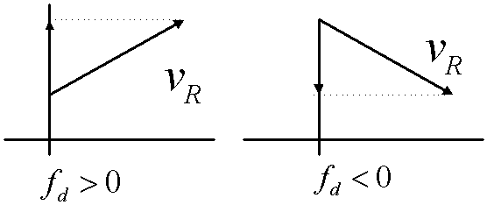
§6.3 脉冲多普勒(PD)雷达基本概念
三、机载雷达下视杂波
  4、高度线杂波
    定义：雷达天线某个旁瓣几乎垂直照射到地面时，该块受垂直照射的地表区域所产生的杂波（副瓣杂波的一种）
    频带
      平飞时，显然
    强度
      尽管区域不大，雷达散射截面密度很大，到地块的距离较近，故Pr往往很强
    飞机俯冲和爬升时
f_{d}<0
f_{d}>0

Slide 16
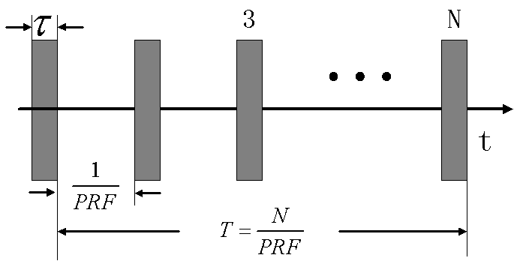
§6.3 脉冲多普勒(PD)雷达基本概念
三、机载雷达下视杂波
  机载雷达下视情况下的杂波由主瓣杂波、副瓣杂波、高度线杂波构成
    雷达发射信号时域（有限长的相参脉冲串）

Slide 17
§6.3 脉冲多普勒(PD)雷达基本概念
三、机载雷达下视杂波
  发射信号频谱

Slide 18
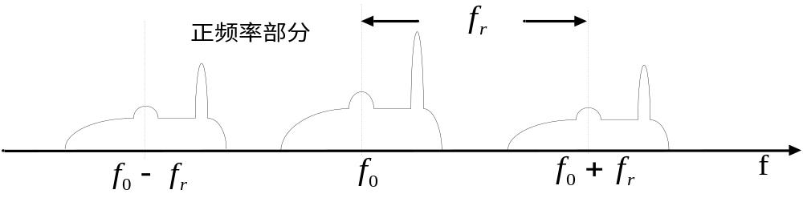
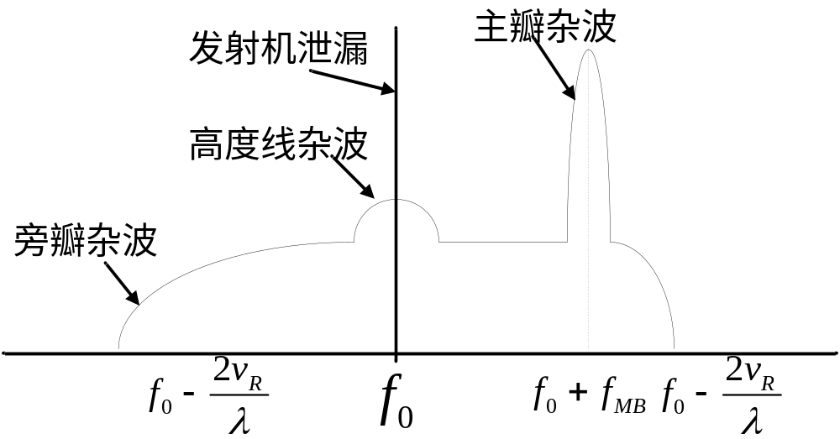
§6.3 脉冲多普勒(PD)雷达基本概念
三、机载雷达下视杂波
  5、杂波频谱

Slide 19
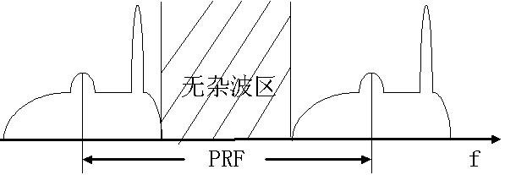
§6.3 脉冲多普勒(PD)雷达基本概念
三、机载雷达下视杂波
  6、无杂波区
    通过适当选择PRF，可以使杂波频谱不相连接，不相混叠，从而出现了无杂波区

Slide 20
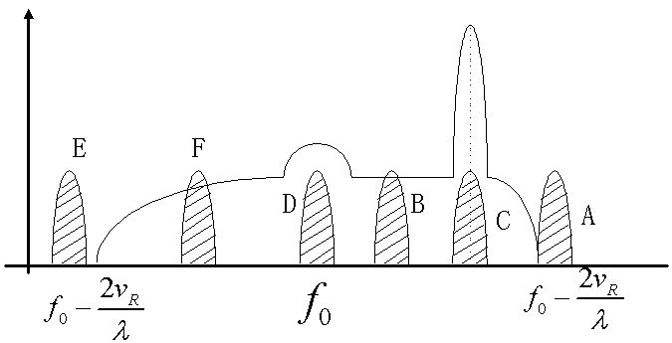
§6.3 脉冲多普勒(PD)雷达基本概念
三、机载雷达下视杂波
  7、杂波频谱与目标速度（高PRF为例）
    迎头飞行
      高接近速度，目标A，在无杂波区
    目标速度垂直雷达到目标的视线
      目标C，落在主瓣杂波里，但情况偶然，时间很短

Slide 21
§6.3 脉冲多普勒(PD)雷达基本概念
三、机载雷达下视杂波
  7、杂波频谱与目标速度（高PRF为例）
    尾随跟踪：
      低接近速度，目标B，落在副瓣杂波中
    目标接近速度为0
      目标D，落入高度回波中
    离去
      目标E、F（E：高离去速度；F：低离去速度）

Slide 22
§6.3 脉冲多普勒(PD)雷达基本概念
四、脉冲重复频率（PRF）的选择
  在PD雷达中，PRF决定观测距离和多普勒频率的模糊程度，模糊程度不仅决定雷达直接测量距离和接近速率的能力，也决定雷达抑制地杂波的能力。
  改变PRF不会在主要方面改变雷达设计，但根本改变了信号处理的要求和设计。
  现代战机装备的PD雷达往往同时具备高、中、低PRF的工作能力，目的在于根据不同的战术应用（迎面攻击、尾追攻击、高空地空工作）来采用最适宜的PRF。

Slide 23
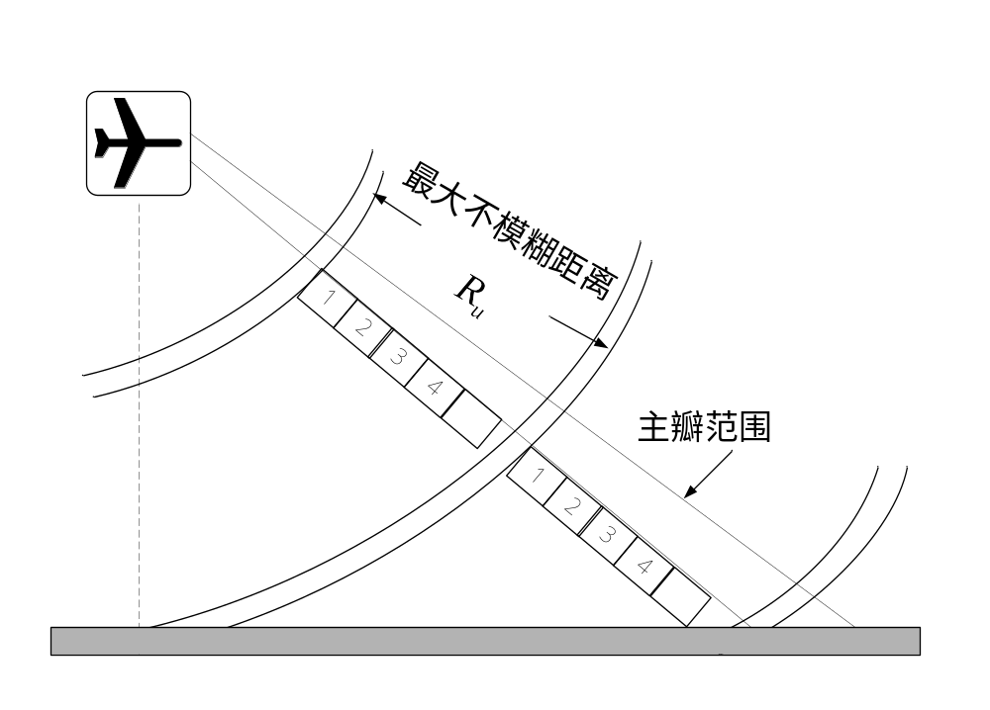
§6.3 脉冲多普勒(PD)雷达基本概念
四、脉冲重复频率（PRF）的选择
  以典型机载雷达下视情况为例
    距离上存在“等距离环”

Slide 24
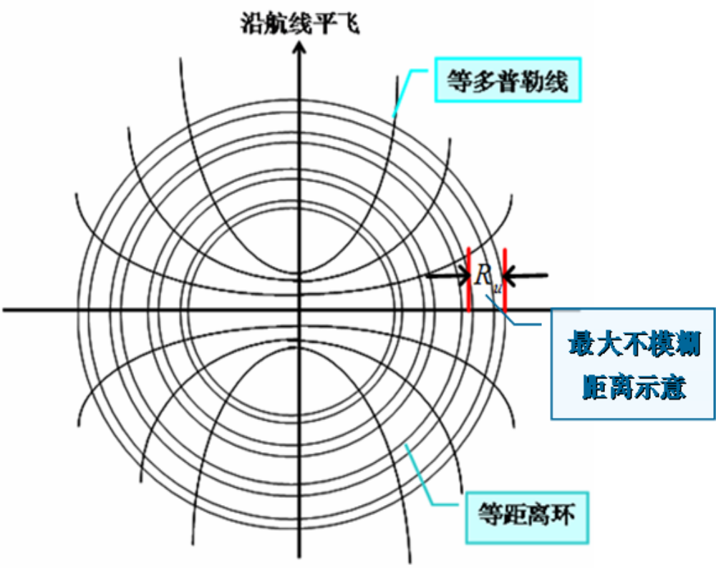
§6.3 脉冲多普勒(PD)雷达基本概念
四、脉冲重复频率（PRF）的选择
    飞机沿航线平飞时“等距离环”和“等多普勒线”示意。

Slide 25
§6.3 脉冲多普勒(PD)雷达基本概念
四、脉冲重复频率（PRF）的选择
  目标回波组成
    时域上：一个距离门上的回波是整个“等距离圆环”上地块回波之总和
    频域上：一根谱线上回波强度是整个“等多普勒线”上地块回波的“叠加”

Slide 26
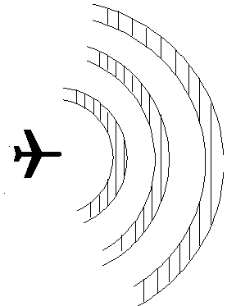
§6.3 脉冲多普勒(PD)雷达基本概念
四、脉冲重复频率（PRF）的选择
  目标回波时域分析
    从时域上看，PD雷达发射脉冲，经天线几乎照射到全部地面，将地面由近及远划成许多同心圆
    每个同心圆回波时延都相同，所有同一个同心圆区域的杂波都反映成一个距离上的回波
    如果PRF较高，雷达作用距离是最大不模糊距离的若干倍，则所有雷达作用距离内的同心圆环地杂波都会叠加成一个距离上的回波

Slide 27
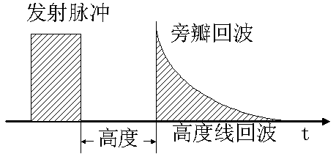
§6.3脉冲多普勒(PD)雷达基本概念
四、脉冲重复频率（PRF）的选择
  单个脉冲回波时域分析
    若不考虑距离“折迭”，地块回波强度随距离增加逐渐减弱。

Slide 28
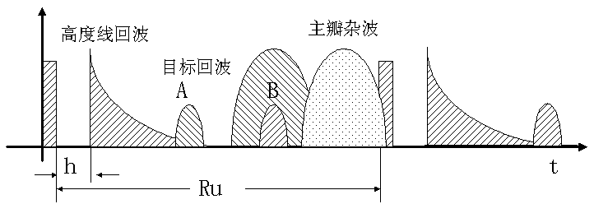
§6.3脉冲多普勒(PD)雷达基本概念
四、脉冲重复频率（PRF）的选择
  1、低PRF（LPRF）情况
    距离不发生模糊，超过最大不模糊距离的地表回波能量已小到可以忽略
    目标回波一般比旁瓣杂波强，前提条件为此时没碰上主瓣杂波
    空－空下视时，主瓣杂波非常严重，目标回波大部分可能和主瓣杂波一起被抑制

Slide 29
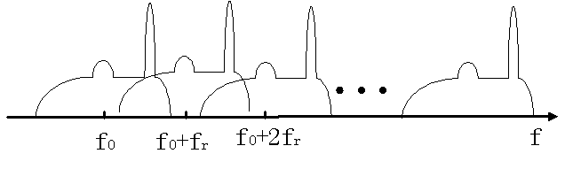
§6.3脉冲多普勒(PD)雷达基本概念
四、脉冲重复频率（PRF）的选择
  1、低PRF（LPRF）情况
  频域分布
    测距不模糊，因PRF低频域上严重模糊，杂波频谱会重叠，相邻杂波频谱严重重叠
    尤其旁瓣杂波在频域上高度重叠

Slide 30
§6.3脉冲多普勒(PD)雷达基本概念
四、脉冲重复频率（PRF）的选择
  1、低PRF（LPRF）情况
  优点：
    空－空上视能力好
    测距不模糊，可以用简单脉冲延迟测距
    对旁瓣杂波一般距离鉴别可以抑制
  缺点：
    空－空下视能力一般不好
    地面动目标可能会引起模糊
    多普勒模糊一般很严重，无法解决

Slide 31


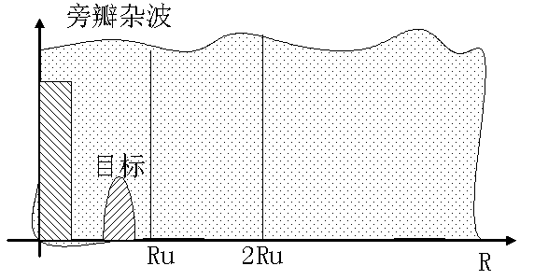
§6.3脉冲多普勒(PD)雷达基本概念
四、脉冲重复频率（PRF）的选择
  2、高PRF（HPRF）情况
  时域
    Ru很小，在感兴趣的距离内， 的同心环上回波全部都叠加到 距离回波上
    旁瓣杂波非常严重，在时间域上早就“淹没”了目标，时域上呈现出几乎与距离无关的波形

Slide 32
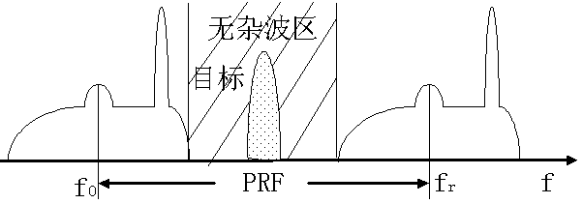
§6.3脉冲多普勒(PD)雷达基本概念
四、脉冲重复频率（PRF）的选择
  2、高PRF（HPRF）情况
  频域
    PRF很大，使得杂波谱分开且一般不相连接，出现“无杂波区”
    如果目标正好在无杂波区，非常有利于检测，且不会出现测速模糊

Slide 33
§6.3脉冲多普勒(PD)雷达基本概念
四、脉冲重复频率（PRF）的选择
  2、高PRF（HPRF）情况
  优点：
    迎头方向性能很好，高接近速率目标出现在无杂波区
    提高PRF可得到高的平均功率
    抑制主瓣杂波时不会同时抑制目标回波

Slide 34
§6.3脉冲多普勒(PD)雷达基本概念
四、脉冲重复频率（PRF）的选择
  2、高PRF（HPRF）情况
  缺点：
    对低接近速率目标，探测性能可能因为副瓣杂波而降低，同时由于距离上严重模糊，副瓣杂波强度很大
    存在测距严重模糊，无法采用简单而精确的脉冲延时测距法
    一般占空比很高，存在严重的“遮挡效应”
    接近速率为零的目标可能会和高度线杂波及发射机泄漏一起被抑制掉

Slide 35
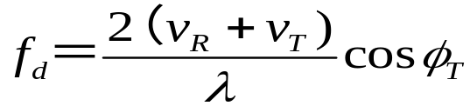
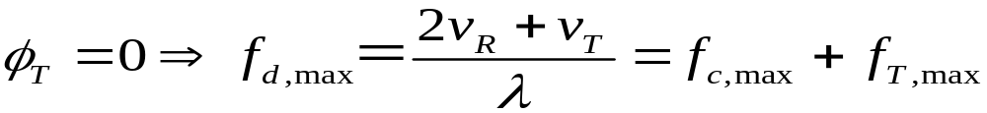





§6.3脉冲多普勒(PD)雷达基本概念
四、脉冲重复频率（PRF）的选择
  2、高PRF（HPRF）情况
    例：使迎面目标多普勒频移不落入旁瓣杂波区，HPRF如何确定？
    迎面飞机目标多普勒频移为：
    载机地速
    目标地速
    目标机飞行方向与雷达－目标视线夹角
    旁瓣杂波最大多普勒频移
    目标对地的最大多普勒频移

Slide 36
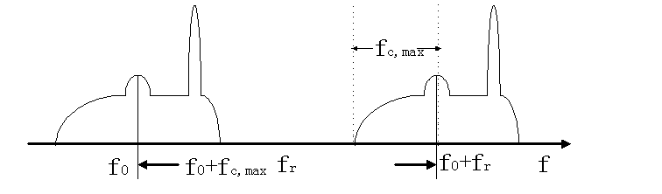
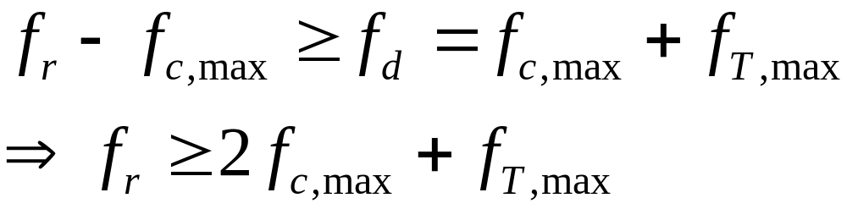
§6.3脉冲多普勒(PD)雷达基本概念
四、脉冲重复频率（PRF）的选择
  2、高PRF（HPRF）情况
    例：使迎面目标多普勒频移不落入旁瓣杂波区，HPRF如何确定？

Slide 37
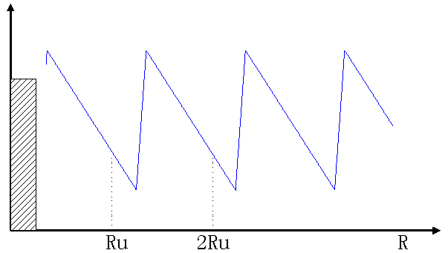
§6.3脉冲多普勒(PD)雷达基本概念
四、脉冲重复频率（PRF）的选择
  3、中PRF（MPRF）情况
    测距、测速都模糊，时域上存在 距离的回波重叠问题，频域上杂波频谱会重叠
  时域上
    “锯齿形”的旁瓣回波
    时域上单靠距离鉴别无法从杂波中分出目标

Slide 38
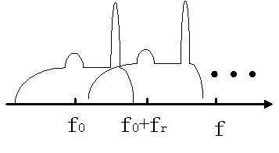
§6.3脉冲多普勒(PD)雷达基本概念
四、脉冲重复频率（PRF）的选择
  3、中PRF（MPRF）情况
  频域
    和低PRF一样会重叠，但主瓣杂波谱线相隔远些

Slide 39
§6.3脉冲多普勒(PD)雷达基本概念
四、脉冲重复频率（PRF）的选择
  3、中PRF（MPRF）情况
    信号处理是先在距离上“采样”，再在频域上分辨。
    对于副瓣杂波，如果同时利用“距离”和“多普勒”分辨，则可以将目标和副瓣杂波分开

Slide 40
§6.3脉冲多普勒(PD)雷达基本概念
四、脉冲重复频率（PRF）的选择
  3、中PRF（MPRF）情况
  PRF选择原则：
    将相邻主瓣杂波谱线分开，使得主瓣杂波的任何动目标得以抑制，同时又不使得目标被抑制的比例过高；
    使得距离模糊不算太严重，从而通过距离鉴别和多普勒鉴别，目标检测时必须抗衡的副瓣杂波能量减少到可以接受的程度。

Slide 41
§6.3脉冲多普勒(PD)雷达基本概念
四、脉冲重复频率（PRF）的选择
  3、中PRF（MPRF）情况
  优点：
    抗主瓣杂波和副瓣杂波性能都不错（迎头或尾追）
    易于消除地面的目标（主瓣杂波抑制）
    有可能采用脉冲延时测距

Slide 42
§6.3脉冲多普勒(PD)雷达基本概念
四、脉冲重复频率（PRF）的选择
  3、中PRF（MPRF）情况
  缺点：
    低、高接近速率目标的探测距离受限于副瓣杂波
    需要同时解距离和多普勒模糊
    还要采取专门措施抑制强地面目标副瓣杂波
    技术复杂

Slide 43
§6.3脉冲多普勒(PD)雷达基本概念
四、脉冲重复频率（PRF）的选择
  关于PRF选择问题的小结
    迎面攻击时，HPRF性能优于MPRF；
    尾追攻击时，MPRF优于HPRF。

Slide 44
§6.4脉冲多普勒(PD)雷达信号处理
  PD雷达大多用于强杂波环境中，杂波往往比目标回波强60～80dB。因此PD雷达要利用频域信息来检测运动目标，这是PD雷达与普通雷达主要不同之处，它决定了PD雷达特殊的信号处理方式。

Slide 45
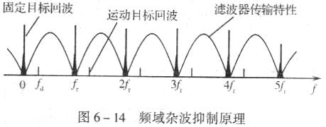
§6.4 脉冲多普勒(PD)雷达信号处理
一、PD雷达回波的时频域特点
(1)低PRF雷达雷达目标回波
时域
频域

Slide 46
§6.4 脉冲多普勒(PD)雷达信号处理
一、PD雷达回波的时频域特点
(2)高PRF雷达目标回波
时域
频域

Slide 47
§6.4 脉冲多普勒(PD)雷达信号处理
一、PD雷达回波的时频域特点
(3)中PRF雷达目标回波

Slide 48
§6.4 脉冲多普勒(PD)雷达信号处理
二、基本原理分析
    相参脉冲串频谱是梳齿状的，包络为Sinc函数，从本质上讲，需要构成匹配滤波器对回波信号进行处理。
    匹配滤波器也应该是梳齿状，每个梳齿就是与信号谱线形状相匹配的梳齿滤波器组。

Slide 49
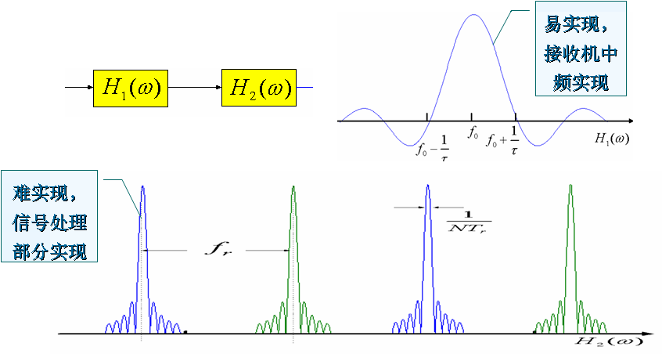
§6.4 脉冲多普勒(PD)雷达信号处理
二、基本原理分析
    匹配滤波器可以等效为两个滤波器H1，H2。H1是单个脉冲匹配滤波器，H2是等幅梳齿状滤波器

Slide 50
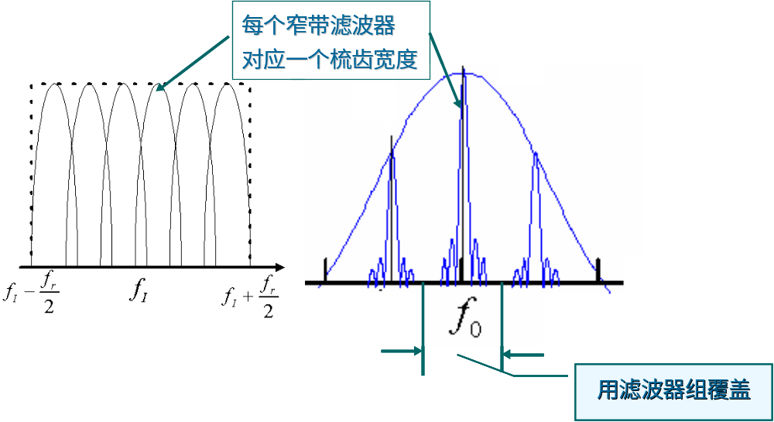
§6.4 脉冲多普勒(PD)雷达信号处理
二、基本原理分析
    针对单根谱线（“梳齿”），用一组滤波器将单根谱线取出来。

Slide 51
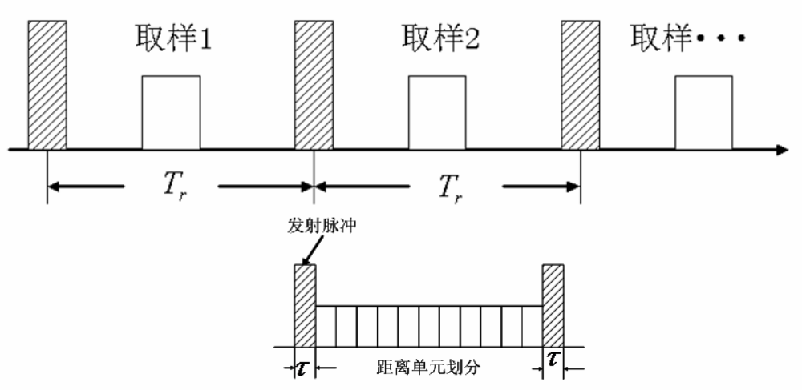
§6.4 脉冲多普勒(PD)雷达信号处理
二、基本原理分析
    在滤波器组之前对距离进行采样，采样间隔为脉冲重复周期T_{r}，导致等效滤波器是按脉冲重复频率f_{r}进行周期延拓的梳状滤波器组，实现H₂

Slide 52
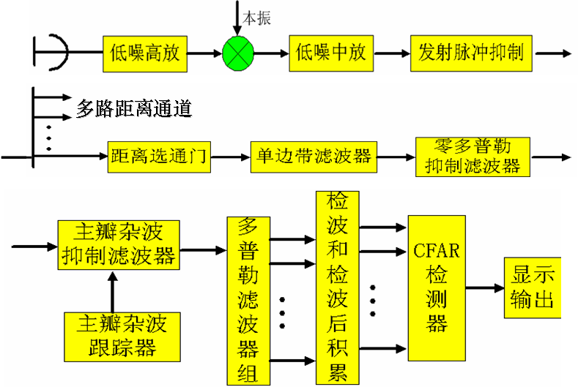
§6.4 脉冲多普勒(PD)雷达信号处理
二、基本原理分析
    典型机载PD雷达框图

Slide 53
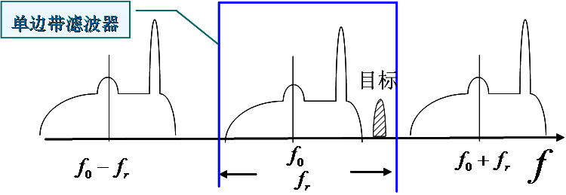
§6.4 脉冲多普勒(PD)雷达信号处理
三、主要部分的功能与构成
  1、单边带滤波器
    是一个带宽近似为fr的带通滤波器，主要是从回波里滤出单根谱线。
    单边带滤波器一般设置在中频。
    单边带滤波器并不降低接收机信噪比，因为它使杂波和噪声与信号功率同样减少。

Slide 54
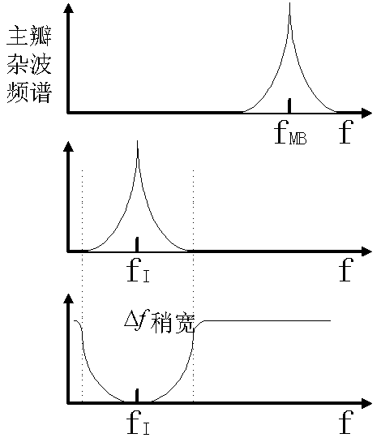
§6.4 脉冲多普勒(PD)雷达信号处理
三、主要部分的功能与构成
  2、主瓣杂波抑制滤波器（中频）
    目的是降低对信号处理后续环节的动态范围要求

Slide 55
§6.4 脉冲多普勒(PD)雷达信号处理
三、主要部分的功能与构成
  3、高度线杂波的滤除
    高度杂波在飞机平飞时多普勒频移为0，用“零多普勒频率滤波器”来“滤除”
    可同时滤除发射机泄漏
    零多普勒频率滤波器并非是必需的，如果后面的多普勒滤波器组有足够的动态范围，则可以不用零多普勒频率滤波器

Slide 56
§6.4 脉冲多普勒(PD)雷达信号处理
三、主要部分的功能与构成
  4、多普勒滤波器组
    覆盖预期目标多普勒频率范围的一组相邻窄带滤波器
    实现速度分辨和精确测量的作用，是PD雷达不可或缺的部分
    可以设在中频，但绝大多数情况下设在视频，视频实现滤波简单，易实现，数字化处理时对采样率要求大大降低
    实现方法：模拟滤波；数字滤波（重点）

Slide 57
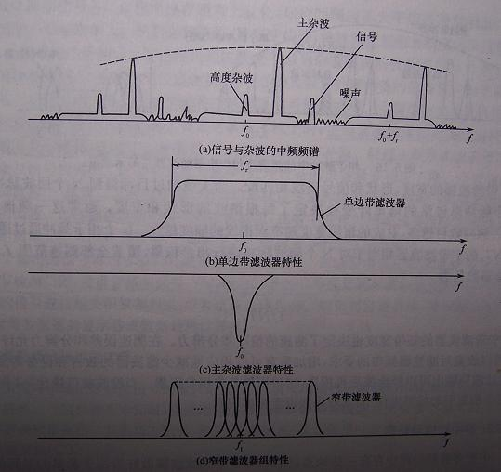
§6.4 脉冲多普勒(PD)雷达信号处理
三、主要部分的功能与构成
各滤波器的关系

Slide 58
§6.4 脉冲多普勒(PD)雷达信号处理
三、主要部分的功能与构成
  5、CFAR处理
    PD雷达杂波分布情况比较复杂，目标回波可能落在无杂波区、杂波区、两者杂波相差很大，PD雷达必须采用CAFR技术，采用参量法或非参量法，根据杂波电平来调整检测门限，保持恒定的虚警率

Slide 59
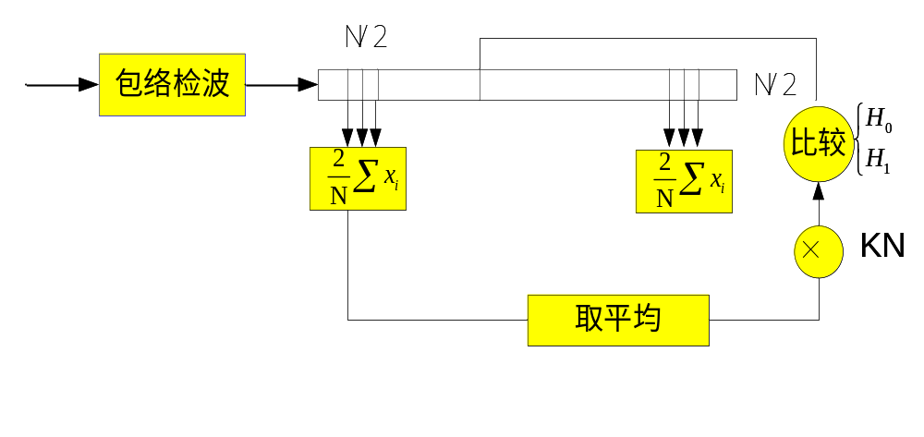
§6.4 脉冲多普勒(PD)雷达信号处理
三、主要部分的功能与构成
  5、CFAR处理
检测单元X₀
单元平均CFAR
根据情况可以采用：平均、取大、取小等运算

Slide 60
§6.4 脉冲多普勒(PD)雷达信号处理
四、多普勒滤波器组
  Doppler Filter Group (DFG)
    多普勒滤波器组，将单边带滤波器和主瓣杂波抑制之后单根谱线进行窄带滤波，从而对目标回波进行速度分辨和精确测量
    多普勒滤波器可在中频、视频（零中频）实现。中频实现的多普勒滤波器组有一定缺点，故目前大多数PD雷达都在零中频（相干视频）进行多普勒滤波处理

Slide 61
§6.4 脉冲多普勒(PD)雷达信号处理
四、多普勒滤波器组
  1、窄带滤波器的宽度与个数确定
    PD雷达一次处理N个脉冲，即一个相干处理间隔（CPI，Coherent Processing Interval），一个CPI的脉冲个数可小于或等于天线扫过的回波脉冲个数。
    对一个CPI，N越大，意味着相参脉冲串持续时间越长，对应谱线越窄且幅度越大。

Slide 62
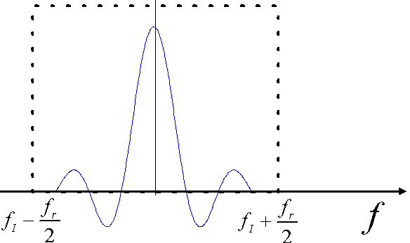
§6.4 脉冲多普勒(PD)雷达信号处理
四、多普勒滤波器组
  1、窄带滤波器的宽度与个数确定
    经距离取样——单边带滤波器——杂波抑制滤波器，只剩下带宽为-f_{r}/2～f_{r}/2间的频谱（f_{I}为中频）

Slide 63
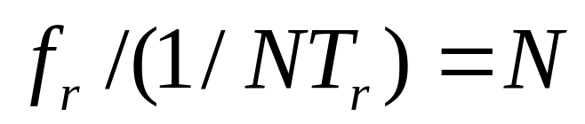
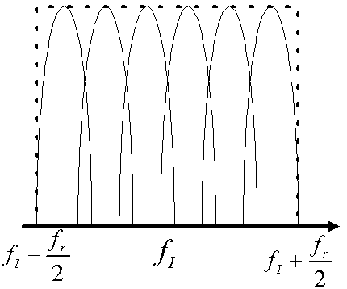
§6.4 脉冲多普勒(PD)雷达信号处理
四、多普勒滤波器组
  1、窄带滤波器的宽度与个数确定
    要用带宽约为1/NT_{r}的窄带滤波器组来覆盖上述频率范围f_{r}，需要N个窄带滤波器
    要对选通的距离门内目标回波谱线进行“匹配滤波”，必须采用大量窄带滤波器构成DFG，在中频应用不便。

Slide 64
本讲小结
§6.3脉冲多普勒(PD)雷达基本概念
§6.3脉冲多普勒(PD)雷达基本概念
一、脉冲多普勒雷达定义
PD雷达最主要的特点是什么?
二、回顾了距离模糊和速度模糊问题
距离模糊和速度模糊都有哪些条件决定的？
三、机载下视雷达的杂波
机载下视雷达杂波有哪些主要部分组成？无杂波区是怎样形成的?
四、脉冲重复频率（PRF）的选择
高、中、低PRF的回波的时域和频域各有什么特点？

